Slide 1


Герои
Советского Союза –
уроженцы Татарстана

Slide 2
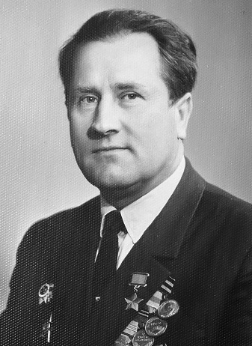


Подвиг
героя
К февралю 1944 года гвардии лейтенант Пётр Никоноров командовал звеном 88-го гвардейского истребительного авиаполка 8-й гвардейской истребительной авиадивизии 5-го истребительного авиакорпуса 2-й воздушной армии 1-го Украинского фронта. К тому времени он совершил 167 боевых вылетов, принял участие в 44 воздушных боях, сбив 17 вражеских самолётов лично и ещё 5 — в составе группы.
Никоноров
Петр Михайлович,
г. Чистополь
13.01.1923-5.07.1983

Slide 3


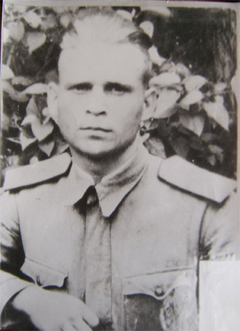

С лета 1944 года лейтенант Герман Одноценов командовал звеном 951-го штурмового авиаполка (306-й штурмовой авиадивизии, 10-го штурмового авиакорпуса, 17-й воздушной армии, 3-го Украинского фронта). За время своей службы в полку он совершил более 130 боевых вылетов на штурмовку скоплений боевой техники и живой силы противника, его важных объектов, нанеся ему большие потери. Особо отличился во время штурма Будапешта. 8 марта 1945 года пропал без вести во время выполнения боевого задания.
Одноценов
Герман Петрович,
г. Казань
21.01.1923-8.03.1945

Slide 4
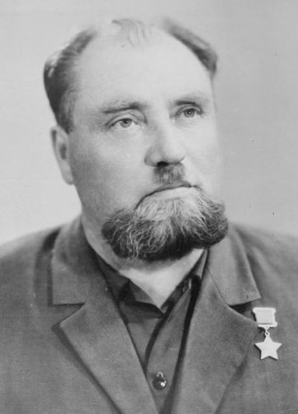
В феврале 1942 года Орлов примкнул к партизанскому отряду «За Родину», вошедшему позднее в составе соединения Сабурова.
В 1943 году он стал командиром подрывной группы соединения партизанских отрядов Ровенской области. За время своей диверсионной деятельности группа Орлова уничтожила 16 эшелонов и 4 железнодорожных моста, несколько сотен солдат и офицеров противника.
Орлов
Николай Сергеевич,
Актанышский р-н
с.Зубаирово
29.12.1919-29.09.1982

Slide 5
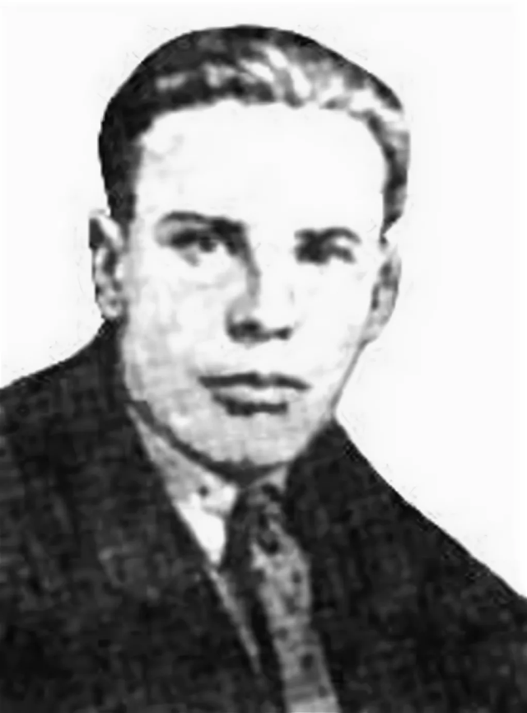
В начале января 1944 года подразделение Осипова принимало участие в наступлении на 2-м Прибалтийском фронте в районе города Новосокольники. Рота Осипова своими действиями спасла от немцев жителей 18-ти поселений. Отличился в бою за деревню Петушки. Рота Осипова зашла в тыл противника, который занял оборону в деревне. Противник был окружён и полностью уничтожен. Танк Осипова загорелся, но он продолжал бой. Погиб в бою от вражеского снаряда 6 января 1944 года.
Осипов
Василий Иванович,
с.Неялово Пестречинского р-на
20.02.1913-8.03.1944

Slide 6
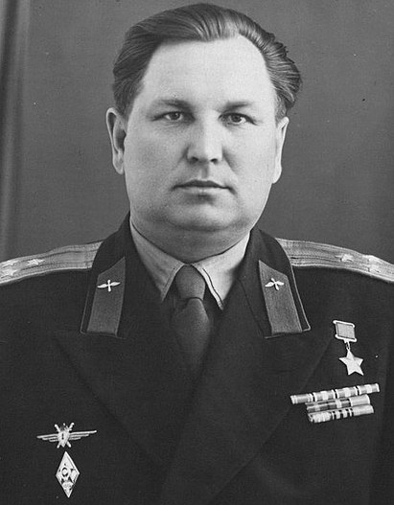

К июню 1943 года гвардии старший лейтенант Григорий Павлов был заместителем командира эскадрильи 42-го гвардейского истребительного авиаполка 9-й гвардейской истребительной авиадивизии 4-й воздушной армии Северо-Кавказского фронта. К тому времени он совершил 378 боевых вылетов, принял участие в 61 воздушном бою, сбив 11 вражеских самолётов лично и ещё 5 — в составе группы.
Павлов
Григорий Радионович
д.Керасиново Высокогорского р-на
10.02.1920-5.11.1994

Slide 7
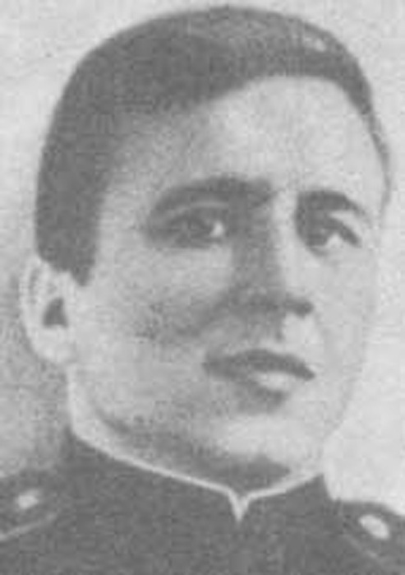
В ночь с 28 на 29 сентября 1943 года разведгруппа во главе с Панариным скрытно переправилась через Днепр в районе села Куцеволовка Онуфриевского района Кировоградской области Украинской ССР и провела разведку немецкой обороны и взяла «языка», после чего успешно вернулась к командованию. Во время боёв на плацдарме Панарин неоднократно проникал в тыл противника. При его участии был уничтожен вражеский склад боеприпасов, а затем проведён удар в тыл вражеским позициям на высоте 177,0, благодаря чему высота была взята.
Панарин
Михаил Петрович,
с.Крым-Сарай Бавлинского р-на
21.11.1918-12.1943

Slide 8
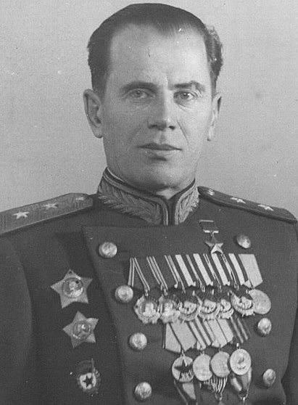
Командир 3-го гвардейского танкового корпуса (2-й Белорусский фронт) гвардии генерал-лейтенант танковых войск Панфилов А. П. отличился в Восточно-Померанской операции. Возглавляемый им корпус, взаимодействуя с другими войсками фронта, 25 февраля — 30 марта 1945 года с боями прошёл около 400 км, блокировал и разгромил в районе Гдыня — Данциг остатки 2-й немецкой армии.
За годы Великой Отечественной войны А. П. Панфилов 18 раз персонально упоминался в приказах Верховного Главнокомандующего И. В. Сталина[2].
Панфилов Алексей Павлович
г.Казань
17.05.1898-18.05.1966

Slide 9
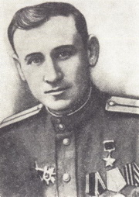
Командир взвода лейтенант Петров в районе деревни Ферендорф (Германия) 30 января 1945 года под огнём противника вместе с пехотой преодолел реку Одер и обеспечил связь командира дивизии с командиром корпуса. В ходе трёхдневных боёв неоднократно устранял повреждения на линии, которая проходила в непосредственной близости с гитлеровскими позициями. Во время вылазок разведал расположение минных полей и проходов в них, добыл другие ценные разведывательные данные.
Петров
Владимир Александрович,
г.Казань
15.01.1913-13.09.1983

Slide 10
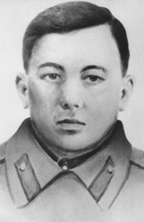
27 июля 1944 года в бою у села Банюнин, 17 км северо-восточнее города Львов, Шарипов первым ворвался в траншею противника, уничтожил пулемёт, расчёт и захватил в плен офицера. При отходе разведгруппы с «языком» был ранен в обе ноги. Остался прикрывать отход товарищей. Из захваченного пулемёта вёл огонь до последнего патрона, затем подорвал гранатой себя и окруживших его врагов. Был похоронен на месте боя.
Шарипов
Нурми Халяфович,
д.Казаклар Тукаевского р-на
25.02.1925-27.07.1944

